Slide 1


Лидерството в Инър Уийл
Семинар за обучение
24-25 Април 2025
Стара Загора
Д 248 IW Bulgaria
Живка Стоянова ПБД

Slide 2

Лидерството в Инър Уийл
Лидерството не е нещо, което сме, а това, което правим.
Това е умението за насочване, подкрепа и въздействие върху резултата на група хора с обща цел!
То изисква отдаване - на време, талант, ресурси, обучение
Живка Стоянова ПБД

Slide 3

Видове лидерство
Автократично
Демократично
Делегиращо
Трансформиращо
Екипно-фокусирано........
Живка Стоянова ПБД

Slide 4
Лидерството в Инър Уийл
Безкористна служба
Ротация
Пръв сред равни
Многообразие
Умение да се откриват силните страни
Живка Стоянова ПБД

Slide 5
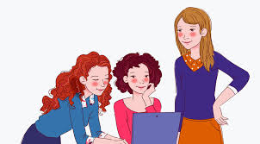
СЛУЖЕЩ ЛИДЕР
SERVANT LEADERSHIP
Джон Максуел:
„Ако искате да ръководите на
най-високо ниво, бъдете готови да служите
на най-ниското."
Живка Стоянова ПБД

Slide 6
Служещ Лидер
Служещ/слуга - обикновен последовател, който служи в полза на другите, без идентичност и власт.
Лидер –води, притежава силата и властта, който вдъхновява, мотивира и увлича.
Живка Стоянова ПБД

Slide 7
Служещ Лидер - качества
Избрал да служи
Ротация, увереност, доверие, почтенност и уважение
Инициира събития за другите
Постига консенсус
Служи от любов към общността
Поставя другите пред себе си
Не демонстрира с позицията си
Живка Стоянова ПБД

Slide 8
Служещ Лидер - качества
Част от екипа-екипен играч
Синергия -Мотивира и обединява
Добър слушател, приятел и омиротворител
Споделя личния живот - здравословни сбирки.
Щедър дарител на време, талант
Живка Стоянова ПБД

Slide 9

Служещ Лидер – стълбица на успеха
Правилното
планиране
предотвратява
лошото
представяне!
Ако не успеете да
планирате , вие
планирате да
се провалите!
Живка Стоянова ПБД

Slide 10
Служещ Лидер – стълбица на успеха
Пълна и споделена отговорност
Плановик
визионер
Адаптивен
Поема риск
Информира се
Живка Стоянова ПБД

Slide 11

Служещ Лидер – стълбица на успеха
    „Не е нужно да сме по-умни от останалите! Трябва да сме по-дисциплинирани от тях!”
Уорън Бъфет
Ежедневна последователност
Начертаване на приоритети, една важна цел
Поддържане на курса
Живка Стоянова ПБД

Slide 12
Служещ Лидер
Ориентирани към бъдещето лидерски умения
Отхвърли „черно-бялото” мислене
Многообразието изискава да направим мисленето си цветно
Преглътнете гордостта и признайте своите недостатъци – Не зная..., Какво мислиш..., Нуждая се от помощ...
Тихото его – укротеното его
Живка Стоянова ПБД

Slide 13
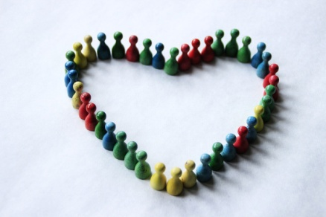
Служещ Лидер
Ориентирани към бъдещето лидерски умения
Баланс между личен и клубен живот
Насърчаване на иновации
Любопитство, бързо ориентиране в ситуация с малко информация
Открийте личния талант
Развийте в себе си НАГЛАСА ЗА РАЗВИТИЕ
Живка Стоянова ПБД

Slide 14
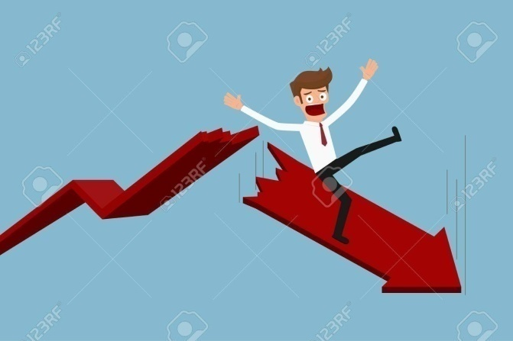
Служещ Лидер - грешки
Само личния подход е прав- катастрофална грешка
Неспазване на срокове
Отхвърляне на идеи
Недооценяване - казвай Благодаря
Неприобщаване на членове
Коментари зад гърба
Живка Стоянова ПБД

Slide 15

Анализ и самооценка
Преди да се превърнете в лидер,
успехът е свързан с личностното ви
израстване.
Когато сте лидер, успехът е свързан с
израстването на другите.“ –
Джак Уелч
Живка Стоянова ПБД

Slide 16
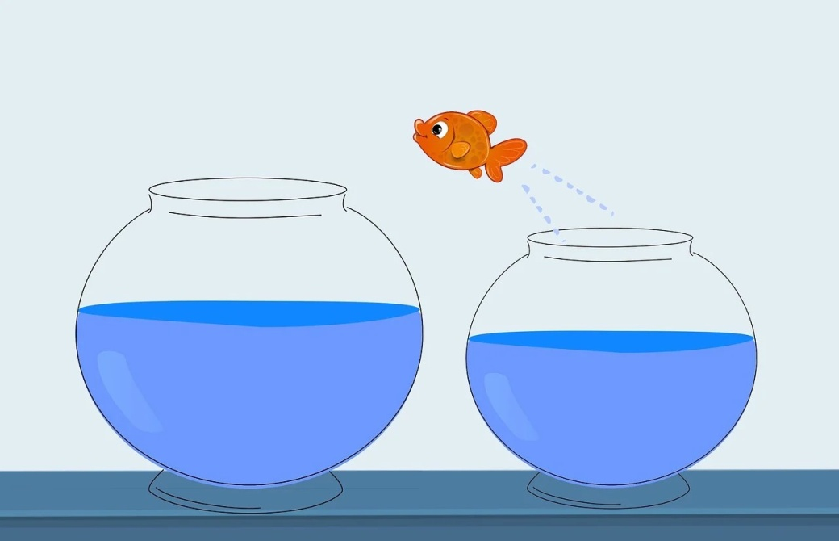
Анализ и самооценка
Към екипа:
Дали членовете на екипа израстват като личност
Дали ще искат да станат също СЛ
Живка Стоянова ПБД

Slide 17
Анализ и самооценка
Към себе си:
Ядосвате ли се, когато не сте били разпознати
Отказвате ли подкрепа за дейности
Настоявате ли да правите нещата по свой начин
Задържате ли идеи
Давате ли, защото очаквате да получите
Служите ли заради награди и признание
Живка Стоянова ПБД

Slide 18
Служещия лидер не просто управлява, той:
вдъхновява хората
задава визия за бъдещето и създава култура на иновации и доверие в екипа си
ментор – не само ще покаже пътя, но ще тръгне с теб през гората
Да бъдеш Служещ Лидер е призвание на
всеки един член на ИУ
Нека се стремим да служим със смирение, да слушаме с разбиране и да действаме почтено!
Живка Стоянова ПБД

Slide 19
Полета на гъските
Всяка птица, размахвайки своите крила, създава повдигаща сила за следващата я.
Чрез полет със формата на буквата “V”, цялото ято прави летенето 71% по-бързо, отколкото ако птицата лети сама.
Урок: Хората, които споделят обща посока и чувство за общност, могат да достигнат до мястото където отиват по-бързо и по-лесно, защото те пътуват оттласквайки се един друг.
Живка Стоянова ПБД

Slide 20

Благодаря за вниманието!
Живка Стоянова ПБД

